Slide 1
2- лекция. Биологиялық ырғақтың түрлері. Биологиялық ырғақтардың классификациясы.
Әл-фараби атындағы қазақ ұлттық университеті
Биофизика және биомедицина кафедрасы

Slide 2
жоспар
I.Кіріспе.
II.Негізгі бөлім.
Биоритмдер классификациясы.
Тәуліктік ырғақтар.
Әлеуметтік ырғақтар.
Маусымдық ырғақтар.
Пайдаланылған әдебиет.
III.Қорытынды.

Slide 3
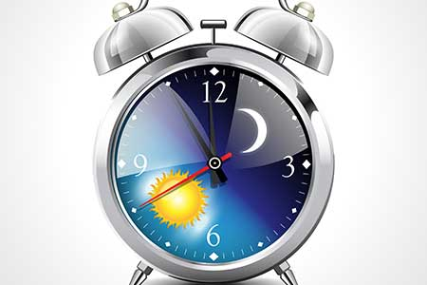
Биологиялық жүйелерде тіршіліктің барлық деңгейінде кездесетін оралымды құбылыстар біртұтас организмнің бірлестірілген әрекеті ретінде байқалады. Негізгі табиғи құбылыстардың ішінде организмге оқтын - оқтын маңызды ықпал жасайтын тәуліктік ырғақ. Маусымдық оралым климатқа бейімделу әсерленістерін тудырады. Күннің оралымдығы жеке организмнің және олардың топтары мен популяциясының арнамалы бейімділісіне жағдай жасайды.

Slide 4
Биоритмологияның бірнеше салаларын жіктейді:
Хронофизиология
Хронофармакология
Хрономедицина
Олар биологиялық ырғақтарға байланысты арнамалы өзгерістерді тексереді.

Slide 5
Организм мен ортаның өзара қатынасына байланысты екі түрлі тербелісті қозғалысты бөледі:
Біріншісі, сыртқы ортаның оқтын- оқтын болатын өзгерістеріне организмді икемдейтін тербеліс кезеңдері геофизикалық оралымдарға жуық, бейімдейтін ырғақтар немесе биоырғақтар.
Екіншісі, физиологиялық немесе жұмыскер ырғақтар, яғни олар организмнің тіршіліктік жүйелерінің іс- әрекетін көрсететін тербелістер.

Slide 6
Биологиялық ырғақтың түрлері:
Биологиялық ырғақтар 5 классқа жіктеледі:
1
Орталық жиіліктегі ырғақтар, ол 30 минут пен 28 сағаттың арасы, оның ішінде ультрадиандық – 20 сағатқа дейінгі;
2
Циркадалық (цтркадиандық) 20- 28 сағат аралығындағы ырғақтар;
3
Мезоырғақтар 28 сағаттан жоғары уақыттағы ырғақтар;
4
5
Макроырғақтар кезеңдері 20 күннен 1 жылға дейін.
Мегаырғақтар, әсері баяу ырғақ, кезеңдері ондаған немесе бірнеше ондаған жылдарға созылады.

Slide 7
Биологиялық жүйелердің ұйымдастырылу деңгейіне сәйкес:
1. Клетка-лық
2. Ағзалық
3. Популя-циялық

Slide 8
Сыртқы жағдайлардың дәрежесіне байланысты:
Экзогенді (сыртқы) ырғақтар. Егер тыныштық пен белсенділік, зат алмасудың жеделдеуі немесе баяулауы сыртқы ортаның өзгерістеріне сәйкес келетін болса, оларды сыртқы ырғаққа жатқызады.
Эндогенді (ішкі) ырғақтар. Сыртқы тұрақты жағдайларда тіркелетін ырғақтар ішкі деп есептеледі (жүйке серпінісі, тыныс алу, пульс, қан қысымы, ой жұмыскерлігі, ұйқы) .

Slide 9
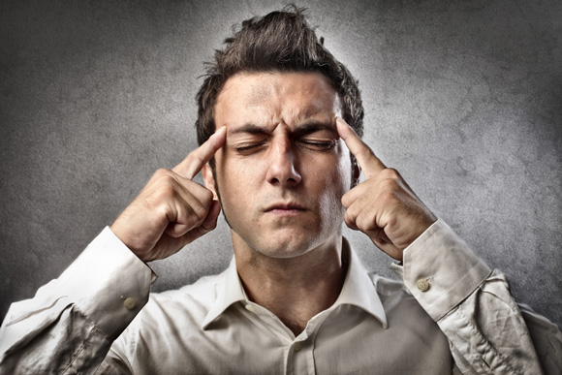
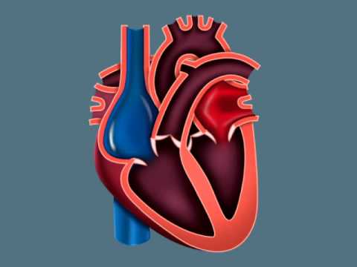

Эндогенді биоритмдерге жатады:
1
Ақыл-ой активтілігі
2
Жүрек соғысы
Қан қысымы
3
{2}

Slide 10
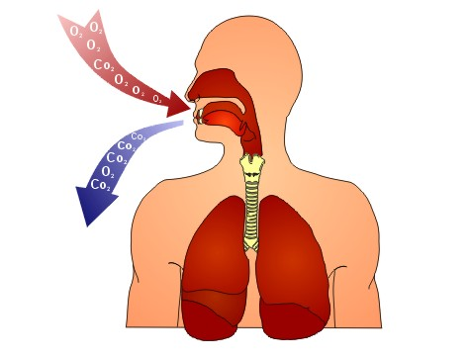
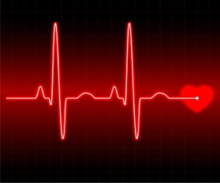
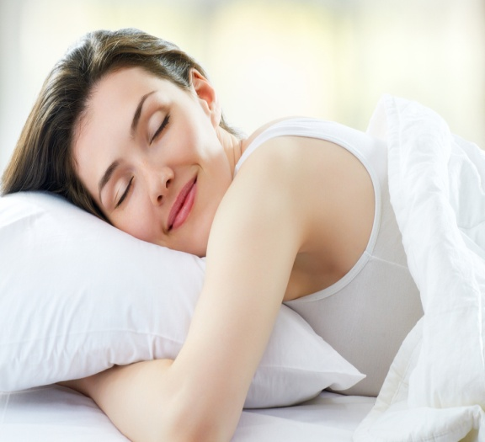
4
Тыныс алу
5
Пульс
6
Ұйқы тереңдігінің өзгерісі

Slide 11
Қоршаған ортадағы периодты процесстердің әсеріне байланысты биоритмдер:
Жүре пайда болған – жеке даму процессі кезінде қалыптасады және белгілі бір уақыт аралығында сақталады( тәуліктің белгілі уақытында бұлшықет жұмысының өзгерісі)
Экзогенді – қоршаған орта өзерісіне тәуелді, кейбір орта жағдайларында мүлдем жоғалып кетуі мүмкін.
Эндогенді биоритмдер -туа пайда болған, тұрақты қоршаған орта жағдайларында сақталатын, ұрпаққа берілетін ритмдер.

Slide 12

Десинхроноз ішкі және сыртқы деп бөлінеді. Ішкісі организмнің өз ырғақтарының ұйқастылығы бұзылғанда пайда болады. Мәселен, тамақтану режимі ұйқы - сергектіктің ырғақтарына сәйкес келмесе, адам тез шаршайды, ашуланшақ келеді, көңіл- күйі, тәбеті, ұйқысы бұзылады.
Сыртқы десинхроноз биоырғақтары қоршаған ортаның кездері алмасуына лайықталмаса туады. Сонымен қатар десинхронозды жіті және созылмалы, айқын және жасырын, біркелкі және әр түрлі деп жіктейді.

Slide 13
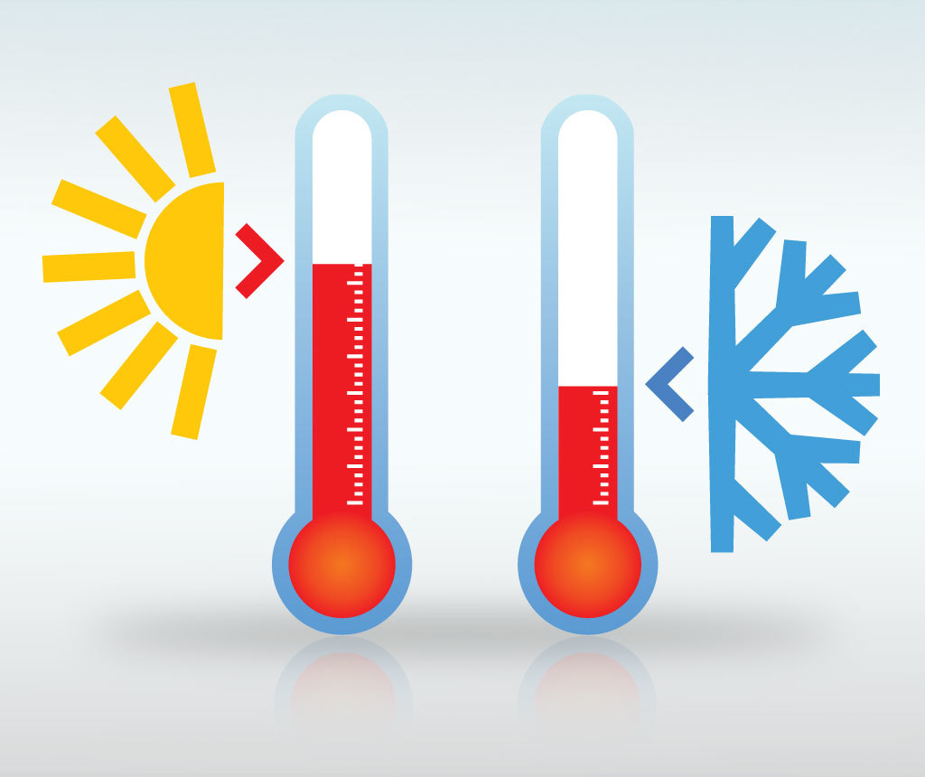
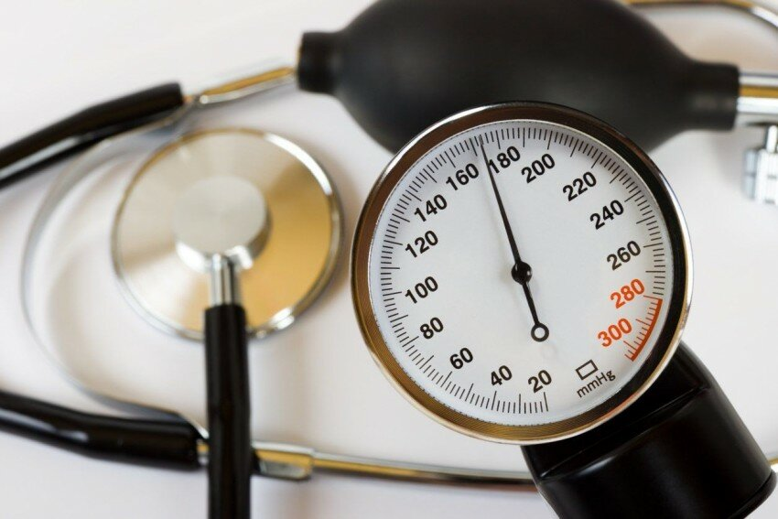
Тәуліктік ырғақтар
Адамның дене температурасы, қан қысымы және гормондар мөлшері көтерілгенде, жұмыскерлік қабілеті жоғарылайды. Алайда олардың әрбір адамның өзіне тән мезгілі байқалады. Осыған орай адамдарды тәңертіңгілік (бозторғайлар), күндізгілік (жапалақтар), кешкілік ( кептерлер) деп үш түрге бөледі.”Бозторғайлар” әдетте ерте оянады, белсенді іс- әрекетке тез қосылады. Ал ”жапалақтар” керсінше, кеш жатып, кеш оянады, іске баяу қосылады, ”кептерлер” аралық типке жатады, олар ерте тұрғанды ұнатпайды, сонымен қатар кеш жатқанды да жаратпайды.

Slide 14

Әлеуметтік ырғақтар
Адамның жеке басының ырғақты көрсеткіштерін тексеру, олардың тектік және басқа байланысты шығу себептері мен ерекшеліктерін анықтаудың ғылыми және қолданбалы маңызы зор. Өйткені сменалық жұмыс, алыс ендік қашықтарға ұшып бару, ұзақ уақыт үйренген аймақтарда қызмет істеу, организмнің тәуліктік ырғағына ерекше көңіл аударғаны талап етеді. Сонымен қатар организмнің өткір тітіркеністер әсер еткендегі төзімділік және әсерленіштік қасиеттері мен даралама ырғақтық ерекшеліктеріне талданыс жасау арқылы ұзақ уақыт ортаның қолайсыз жағдайларына икемделу қабілетін анықтауға болады.

Slide 15

Маусымдық ырғақтар
Тербеліс кезеңдері бір жылға жуық физиологиялық әрекеттерді маусымдық ырғақтар деп санайды. Бұл әрекеттер организмді жылдың әртүрлі маусымындағы сыртқы ортаның құбылмалы өзгерістеріне нақтылы икемдеп отырады.

Slide 16
Класс түріне жатуына тәуелді | тірі және өлі табиғат, өсімдіктер, жануарлар, адамдар т.б. түрлеріне жіктеледі

Slide 17
Құрылымының деңгейіне немесе тіршілік ету көріністерінде жүретін процестердің кескінделуіне тәуелді биоырғақтар жіктеледі:
1) cубклеткалық, клеткалық және ұлпалық деңгейіне – бұл молекулалар мен заттардың концентрациялық деңгейінің, энергия белсенділігі мен мембраналық процестердің тербелуінің ырғақты өзгеруі жатады.
Бұл ырғақтар рН көрсеткіштерінде, иондар мен ферменттердің концентрациясында, нейрондардың белсенділігінде, метаболизмде, қозғыштық пен өткізгіштікте көрініс алады. Осындай тербелістерді миограммада, электроэнцефалограммада, нейрондық разрядтарды өлшегенде байқауға болады;
2) мүше деңгейіне – оттегі қажеттілігінің, биологиялық сұйықтықтардағы электролиттер концентрациясынының, қан мен лимфадағы химиялық заттардың, рефлекторлық аймақтардағы тербелістердің вариацияларын жатқызуға болады және жүрек қызметінде, қан тамырларында, қанның формалық элементтерінде, қозғыштықта байқалады;
3) ағза деңгейіне вегетативтік функциялардағы периодты тербелістерді, жүрек ырғағын, қан қысымын, несеп электролиттерін, перистальтика және бұлшық ет қызметтерін, ақпаратты қабылдау мен өңдеуді жатқызады, яғни ағзаның толық реттелуін қамтамасыз етеді;
4) популяция деңгейінде репродуктивті жүйелердің белсенділігі, мутагенез, табиғи сұрыпталу, эпидемиялар ырғақты өзгереді

Slide 18
Құрылымының деңгейіне немесе тіршілік ету көріністерінде жүретін процестердің кескінделуіне тәуелді биоырғақтарды жіктейді | Субклеткалық, клеткалық және ұлпалық деңгейде | молекулалар мен заттардың концентрациялық деңгейінің, энергия белсенділігі мен мембраналық процестердің тербелуінің ырғақты өзгеруі. | рН көрсеткіштерінде, иондар мен ферменттердің концентрациясында, электрлік және митотикалық белсенділікте, нейрондардың белсенділігінде, метаболизмде, қозғыштық пен өткізгіштікте, реттелуші процестерді қамтамасыз етуде көрініс алады | миограммада, электроэнцефалограммада, нейрондық разрядтарды өлшегенде байқауға болады
 | Орган деңгейінде | қан ағысындағы, метаболизмдегі, гормондардың өнімдері мен алмасуындағы, нерв импульстарындағы тербелістер | оттегі қажеттілігінің, биологиялық сұйықтықтардағы электролиттер концентрациясынының, қан мен лимфадағы химиялық заттардың, рефлекторлық аймақтардағы тербелістердің вариацияларын жатқызуға болады | жүрек қызметінде, қан тамырларында, қанның формалық элементтерінде, қозғыштықта байқалады
 | Организмдік деңгейінде | вегетативтік функциялардағы периодты тербелістерді, жүрек ырғағын, қан қысымын, несеп электролиттерін, перистальтика және бұлшық ет қызметтерін, ақпаратты қабылдау мен өңдеуді жатқызады | организмнің толық реттелуін қамтамасыз етеді
 | Популяция деңгейінде | репродуктивті жүйелердің белсенділігі, мутагенез, табиғи сұрыпталу, эпидемиялар ырғақты өзгереді | популяция құрылымы мен санын реттейді

Slide 19
Егер басқа функциялар секілді метаболизмнің тыныштығы мен белсенділігі, күшеюі мен тежелуі сыртқы ортаның – жарықтылығының, температурасының, дымқылдығының т.б. жағдайларының өзгеруіне тәуелді жүретін болса, онда мұндай ырғақтарды экзогенді түріне жатқызады.
Периодтық процестің тұрақты температурасында, үздіксіз қараңғы немесе үздіксіз жарық фазасында тәуліктің немесе маусымның белгілі бір уақытында ырғақтылық сақталып жүрсе, яғни тұрақты сыртқы жағдайларда ағзаның өзінен тіркелетін ырғақтар - эндогенді түрі болып табылады.
Секундтағы бірнеше циклдерден жыл аралығындағы және одан астам мезгілдегі циклдерге дейінгі жиілігімен сипатталатын эндогенді ырғақтар нерв импульстарында, сұйықтарды шығаруда, тыныс алуда, қан қысымында, ой еңбегінде, ұйқы кезінде т.б жағдайларда көрініс береді.
Егер эндогенді табиғаттың тәуліктік биоырғағы болса, онда тұрақты сыртқы жағдайда бұл период 24 сағаттан біршама жоғары немесе төмен келеді, оны циркадианды – тәулікке жақын деп есептейді. Өсімдіктерде оның периоды 23-28 сағатқа, жануарларда – 23-25 сағатқа сәйкес келеді

Slide 20
Сыртқы орта жағдайына тәуелді жүретін биологиялық ырғақтар | экзогенді | Сыртқы орта жағдайына тәуелді | Егер басқа функциялар секілді метаболизмнің тыныштығы мен белсенділігі, күшеюі мен тежелуі сыртқы ортаның – жарықтылығының, температурасының, дымқылдығының т.б. жағдайларының өзгеруіне тәуелді жүретін болса
 | эндогенді | Тұрақты сыртқы жағдайларда | Периодтық процестің тұрақты температурасында, үздіксіз қараңғы немесе үздіксіз жарық фазасында тәуліктің немесе маусымның белгілі бір уақытында ырғақтылық сақталып жүрсе | функциональды және барлық бейімделуші ырғақты тербелістерді топтастырады. Секундтағы бірнеше циклдардан жыл аралығындағы және одан астам мезгілдегі циклдерге дейінгі жиілігімен сипатталатын эндогенді ырғақтар нерв импульстарында, сұйықтарды шығаруда, тыныс алуда, қан қысымында, ой еңбегінде, ұйқы кезінде т.б жағдайларда көрініс береді.

Slide 21
Сыртқы ортаның факторы Жердің өз осімен айналуымен байланысқан болса, онда олар эндогенді ырғақтардың синхронизаторлары ретінде қабылданады және циркадианды ырғақты тәуліктік ырғаққа айналдырады.
Синхронизаторлар фазаның, периодтың, амплитуданың күйіне әсер етеді, ал оның өзі ырғақты тудыра алмайды, олар тек қана “такт тапсырушы” ғана болып есептеледі.
Эндогенді ырғақтарға әсер ететін сыртқы циклдерді - уақыт “датчигі” деп атайды, оларға фото-, термо-, баропериодтылық, ылғалдылықтың өзгерісі, Жердің электрлік және магниттік өрістері, осылармен қатар адам функциясындағы ырғақ үшін - әлеуметтік ырғақтар жатады

Slide 22
Биоырғақтардың эндогенді реттелуін түсіндіруге берілген әртүрлі гипотезалардың ішінен негізгі төртеуін бөліп алуға болады:
1) генетикалық реттелу гипотезасы бойынша клеткадағы хронон - уақыт датчигі ретінде қабылданған, ол ДНҚ-ның аса ұзын полицистронды бөлігі және онда 24 сағат шамасындағы периодпен сызықты да, жүйелі түрдегі транскрипция процесі бір бағытпен жүріп отырады. Осылайша циклді қайталанып отыратын хронондағы ақпараттардың есебі барлық жүйеде биоырғақтың пайда болуын тудырады;
2) мембрананың липидті қабатында орналасқан және калий каналының жұмысын реттейтін белокты глобулалар фоторецепторлық функцияны атқарады деген болжам бар. Жарық сигналының әсерінен бұл каналдар ашылып, жабылып тұрады, ал ол иондық градиенттің өзгеруін, мембрананың күйі секірмелі түрде тербелуін және биоырғақтардың пайда болуын тудырады;
3) осы екі гипотезаны біріктіретін трансляционды-мембраналық моделде циркадианды ырғаққа жауапты, геном арқылы кодталған және 805 рибосомамен тасымалданатын бір немесе бірнеше белоктармен сипатталған. Бұл белоктар клеткалық мембранамен бірігіп, мембрананың қасиеттерінде ырғақты өзгерістерді тудырады. Клеткалық ырғақпен тығыз байланысқан осындай ген және ондағы локус дрозофилдерден табылды;
4) ал кибернетикалық немесе мультиосцилляторлық модель бойынша ағзадағы көптеген осцилляторлардың арқасында биоырғақтардың генерациялануы жүреді деген жорамал математикалық жолмен дәлелденген. Әртүрлі тербеліс жиілігімен сипатталатын көптеген осцилляторлардың болуы ағзаның белгілі бір дәрежедегі беріктілігін, басқа осцилляторлар жүйелеріне және сыртқы қоршаған орта факторларына тәуелсізділікті қамтамасыз етеді

Slide 23
гипотезалар
Бірінші | ырғақтардың генетикалық реттелуі | Осы гипотеза бойынша клеткада уақыт датчигі ретінде хронон алынады, ол ДНК-ның аса ұзын полицистронды бөлігі болып табылады | онда 24 сағат шамасындағы периодпен сызықты да, жүйелі түрдегі транскрипция процесі бір бағытпен жүріп отырады. | Осылайша циклды қайталанып отыратын хронондағы ақпараттардың есебі барлық жүйеде биоырғақтың пайда болуын тудырады. Басқа концепция бойынша, өзінің бойында иондық ағысының периодты өзгеруі жүріп жатқан клеткалық мембраналардың тікелей қатысуымен биоырғақтар генерацияланады.
Екінші | белокты глобулалар | Мембрананың липидті қабатында орналасқан және калий каналының жұмысына жауапты | фоторецепторлық функцияны атқарады деген болжам бар. | Жарық сигналының әсерінен бұл каналдар ашылып, жабылып тұрады, ал ол иондық градиенттің өзгеруін, мембрананың күйі секірмелі түрде тербелуін және биоырғақтардың пайда болуын тудырады.
Осы екі гипотезаны біріктіретін | трансляционды-мембраналық модельде | геном арқылы кодталған және 805 рибосомамен тасымалданатын бір немесе бірнеше белоктың барлығы | циркадианды ырғаққа жауапты | Бұл белоктар клеткалық мембранамен бірігіп, мембрананың қасиеттерінде ырғақты өзгерістерді тудырады. Клеткалық ырғақпен тығыз байланысқан осындай ген және ондағы локус дрозофилдерден табылды.
Төртінші | кибернетикалық немесе мультиосцилляторлық модель бойынша | организмдегі көптеген осцилляторлардың арқасында | биоырғақтардың генерациялануы жүреді деген жорамал математикалық жолмен дәлелденген. | Әртүрлі тербеліс жиілігімен сипатталатын көптеген осцилляторлардың болуы организмнің белгілі бір дәрежедегі беріктілігін, басқа осцилляторлар жүйелеріне және сыртқы қоршаған орта факторларына тәуелсізділікті қамтамасыз етеді

Slide 24
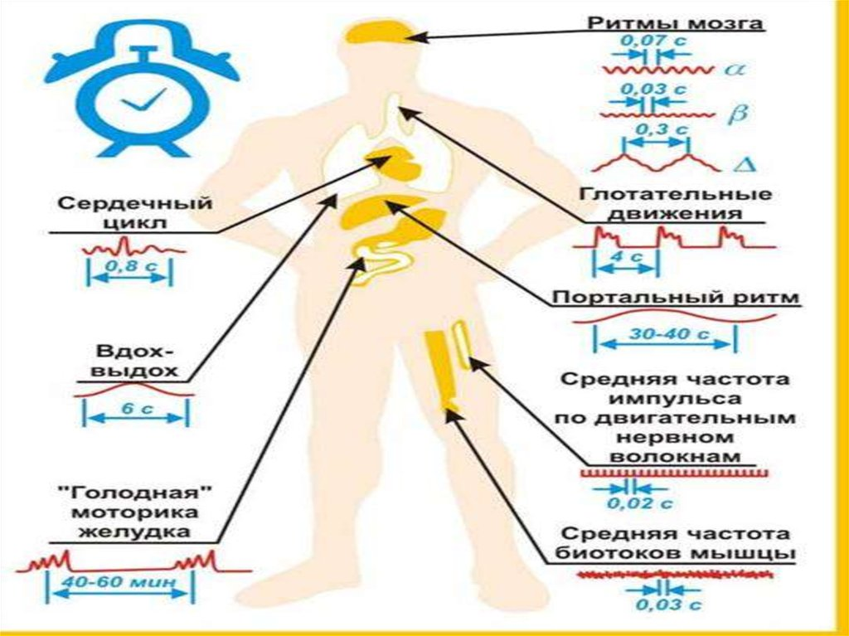

Slide 25
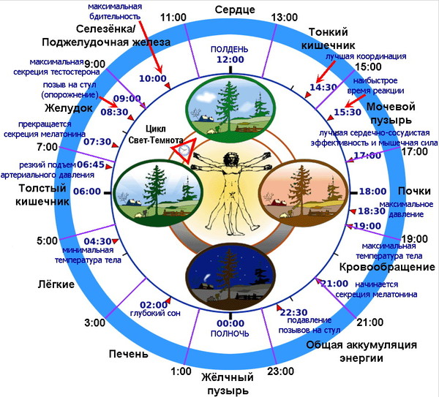
Ағзалар белсенділігінің тәуліктік ауытқуы

Slide 26
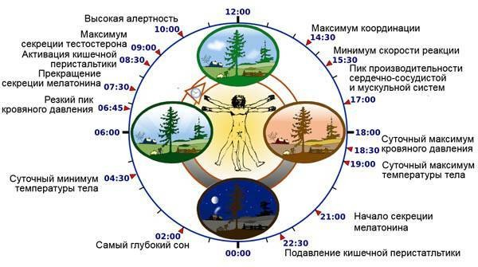
Физиологиялық көрсеткіштердің өзгеруі бір тәулік ішінде

Slide 27
Биоырғақтарды жіктеудің ең көп тарағаны және қабылданғаны - жиілік сипаттамасына қарай бөлінген биоырғақтарға беріледі.

Slide 28
Кесте – Ағзаның ырғақты белсенділігінің жіктелуі және ырғақтардың негізгі қасиеттері
Ырғақтардың класқа жіктелуі | Ырғақтардың аталуы | Период | Жиілік | Берілген ырғақтар байқалатын функциялар
Жоғары жиілікті | Арнайы атауы жоқ | Микросекундың мыңнан жүздік бөлшектерде (10⁻¹⁵-10⁻¹⁴с) | 10¹⁴-10¹⁵ гц (сверхвысокие частоты) СВЧ | Молекулалық деңгейде осцилляция
 | ЭЭГ ырғағының атаулары (альфа, бета т.б.) | 30 мс - 2 с | 0,5-30 гц | Электроэнцефалограмма (ЭЭГ)
 | Секундтық толқындар | 1 с - 1 мин | 1-0.02 гц | ЭЭГ,электрокардиограмма (ЭКГ)
 | Минуттық толқындар | 30 мин-қа дейін | 1-30 мин аралығында 1 цикл | ЭЭГ, тыныс алу, ішектегі перистальтика
Орташа | Ультрадианды | 30 мин астам, 20сағ төмен | 20 сағатта 1 циклдан астам | Қандағы, несептегі т.б. негізгі компоненттерінің тербелуінің метаболитикалық процестері, секреция процестері
 | Циркадианды | 20-28сағ | Тәулікте шамамен 1 цикл | Ұйықтау-сергек циклы Температураның, артериялық қысымның, клетка бөлінуінің жиілігі ырғақты өзгеруі – ағзаның барлық функциясының өзгеруі
 | Инфрадианды | 28 сағ жоғары. | 30 сағ -5 күнде 1 цикл
 | Циркасептидианды | Шамамен 1 апта | 7 күнде 1 цикл
Төмен жиілікті | Циркавигинтидианды | шамамен 20күн | 3 күнде 1 цикл | Эндокринді (менструальды цикл) және метаболитикалық процестер
 | Циркатригинтидианды | шамамен 1 ай | 28 – 32 күндерде 1 цикл
 | Циркануальды | шамамен 1 жыл | Жылына 1 цикл | Баяулатылған метаболитикалық және эндокринді процестер және ағзаның басқа да функциялары
 | Көпжылдық | 1.5 – бірнеше жыл | Бірнеше жылда 1 цикл
өтебаяу | Мегаырғақтар | Ондаған және көп ондаған жылдар | Ондаған жылда 1 цикл | мультииндивидуальды жүйелердегі ырғақтар. Эпидемия

Slide 29
Жиілік сипаттамасына тәуелді биоырғақтар жоғары жиілікті және орташа жиілікті топтарға жіктеледі.
Жоғары жиілікті биоырғақтардың периоды 30 минуттан кем болады. Көбіне бұл ырғақтар сыртқы ортаның циклдік өзгерістеріне тәуелсіз келеді және клетканың арнайы функциясымен жүзеге асады. Секундтық үлестер мен секунд аралықтарына биоқұрылымдардың конформациялық өзгерістерін, атап айтқанда биохимиялық циклдерді жатқызуға болады және бір секундтың ішінде болатын айналыстың санымен сипатталады.
Бір секунд ішіндегі айналыстар альдолаза үшін – 33, гексокиназада – 215, креазада - 77⋅10³, каталазада - 8⋅10⁵, ацетилхолинэстеразада - 3⋅10⁶ тең.
Адамның ЭЭГ-да жоғары жиіліктің алты диапазоны анықталған: δ -ырғақтар бір секундта - 1-3, θ -ырғақтар - 4-7; α -ырғақтар - 8-13, β -ырғақтар - 14-20 және 21-30, γ-ырғақтар - 31-70 тербелістегі жиілігімен (терб/с) жүреді.

Slide 30
Орташа жиіліктегі биоырғақтардың периоды 30 минуттан 6 күнге дейінгі аралықты алады.
Бұл топқа эндогенді, экзогенді табиғаты бар және ырғақты жүріп жатқан тіршіліктің көптеген көріністері жатады.
Жиіліктерінің үлкен диапазонына байланысты, физиологиялық функцияларының ерекшеліктеріне қарай бұл биоырғақтар бірнеше типтерге бөлінеді:

Slide 31
1) Ультрадианды ырғақтар, периоды 30 минуттан 20 сағатқа дейінгі аралықты қамтиды.
Жиілікті периодтың бұл тобына сыртқы орта циклдерімен байланысы орнатылған және ерекше әрекеттерімен көрінетін тербелістер жатады.
30-60 минутпен алынған орташа периодта клеткадағы РНҚ мен жалпы белок мөлшері, сульфгидрилді тобының мөлшері, таңбаланған аминоқышқыл мен ДНҚ тербеледі.
Асқазан асты безінің жұмысындағы жалпы секреторлық циклі заттың клеткаға түскен уақытынан бастап дайын өнімді шығарғанына дейін 2-2,5 сағатты алады.
Қалыпты жағдайдағы ересек егеуқұйрықтардың қанында 3,3 сағатқа тең периодтағы өсу гормонының, ал адамдарда 1-2 сағатқа тең периодтағы тиреотропты гормонының және қанның құрамындағы пролактинның 8 сағаттық циклде мөлшерлік ырғағы өзгеретіні анықталған.

Slide 32
2) Циркадианды немесе циркадты (тәулікке жуық) ырғақ, 20-дан 28-сағатқа дейінгі периодты тербелістер, тасу-қайту және күн-түн циклдеріне тәуелді келеді.
Тасу мен қайту ырғақтары айдың гравитациялық күшінің әсерінен теңіз суының жағаға қарай тасуы мен қайтуы нәтижесінде пайда болады.
Судың тасуы мен қайтуына байланысты ағзаның тіршілік әрекеті өзгеріп отырады.
Сондай-ақ Жердің өз осімен айналуы және күн-түн ауысуының циклдерімен байланысқан ағзаның өзіндік тәулікке жуық және тәуліктік биоырғақтары қалыптасады.
Тәулікке жуық циркадианды ырғақ ағзада жүргізуші ырғақтардың бірі болып саналады.
Тәуліктік ырғақ ағзадағы әртүрлі функцияларға тән және хронобиологияда жақсы дамыған бөлімі болып саналады

Slide 33
Циркадианды ырғақтың заңдылығы мен жүйелілігін белгілеу үшін әртүрлі есептеу әдістері, математикалық есептер, статистика мен кездейсоқ теориясы қолданылады.
Тәжірибеде алынған мәліметтерді математикалық өңдеу үшін “Косинор” бағдарламасы қазіргі таңда кеңінен қолданылады.
Бұл бағдарламада тәжірибе мәнін сипаттайтын косинусоидтың ең төмен квадраты мен осы косинусоидтың сенімділік аймағы анықталады.
Периодтың ұзақтығын, уақыт бойынша жоғары шың (пик) мәнін немесе акрофазаны, тербеліс амплитудасын және жиілігін көрсететін хронограмма тұрғызылып биоырғақтарға сипаттама беріледі

Slide 34
Эволюция процесінде жануарлардың сыртқы ортаның қолайлы, қолайсыз жағдайларына бейімделуінен тәуліктік ырғақтар қалыптасады.
Қозғалыс және тамақтану активтілігіне тәуелді жануарларда тәулік ішіндегі белсенділігі де әртүрлі келеді.
Түнгі жануарларда, мысалы тышқандар 23-24 сағат аралығында, күндізгі жануарларда, мысалы түлкілер 8-18 сағаттарда тәуліктік белсенділіктерін көрсететіні анықталған.
Жарық-қараңғы цикліндегі қозғалу белсенділігінің ырғағын реттеу эндокринді жүйе, әсіресе эпифиз арқылы жүзеге асады. Кесірткелерде, құстарда эпифиз бөлімін алып тастағанда қозғалыс белсенділігінің циркадианды ырғағы бұзылған. Ал құстарға басқа құстың эпифизі қондырылғанда циркадианды ырғақ қалпына келген.
Сонымен эпифиздің бөліп шығаратын гормоны - “ырғақ жүргізуші” пейсмекерлік ролін атқаратыны анықталды

Slide 35
Барлық зат алмасу процестеріне - тәуліктік ырғақ тән.
Қалыпты жағдайдағы фотопериодтылықта егеуқұйрықтардың тимусының лимфоциттеріндегі ДНҚ эластотұтқырлығының 8 сағатта жоғары және 17 сағатта төмен мәндері анықталған.
Тышқандардың бауырындағы пиримидинді туындылары (тимидин, тимидинмонофосфат, дезоксицитидинмонофосфат), ксантинмонофосфат және несеп қышқылдары 20-4 сағаттар аралығында жоғары мәнді көрсетеді, ал гуанинді және аденинді туындылары бұл уақытта төмендейді. Бауырдың клеткаларындағы РНҚ - нуклеинді қышқылы 10-21 сағаттарда концентрациясы артқан, ал түнгі уақыттарда төмендеген.
Белоктың клетка ішілік синтезі тәуліктік ырғаққа бағынады. Егеуқұйрықтардың лимфотүйіршіктерінде метионин-S35 жинақталуы 16 сағатқа, тимус бөлігінде – 20 сағатқа сай келсе, 8 сағатта екі ұлпада ол төмен деңгейге түседі.
Егеуқұйрықтардың бауырындағы фенилаланин, орнитин, лизин, аргинин мөлшері 22 сағатта жоғары деңгейде, тирозин мөлшері – 14 сағатта, гистидин – таңертеңгі уақыттарда артқан.
Егеуқұйрықтардың бауырындағы тирозинаминотрансфераза ферменті 21 сағатта белсенді болып, тәуліктің қараңғы уақытында әлсіреген. Бұл ырғақ бауырды жеке алып зерттегенде де сақталған.

Slide 36
Сондай-ақ тәуліктік тербеліс холестериннің 7-гидролазасы, фосфоенолпируваткарбоксикиназа мен моноаминооксидазада байқалды, олардың 20-22 сағатта максимум, 4-8 сағатта минимум көрсеткіштері табылды.
Осындай өзгерістер тышқандардың бауырындағы орнитиндекарбоксилазада байқалды. Егеуқұйрықтардың бауырындағы аденозинтрифосфатаза мен микросомальды ферменттері таңертеңгі (5-8 сағатта) уақыттарда жоғарылап, 14-19 сағаттарда төмендеген.
Тәулік аралығындағы ырғақты тербеліс углеводтық алмасу кезінде де сақталған.
Егеуқұйрықтардың қан плазмасындағы глюкоза концентрациясы 11-12 сағаттарда жоғарылаған, 17 сағатта ең жоғары мәнді көрсеткен, 20 сағатта төмендеген.
Қандағы қанттың тәуліктік динамикасында 16 сағатта максимум, түнгі 01 сағатта минимум мәніне түскен.
Гормондық белсенділіктің жұмысында да тәуліктік ырғақтың маңызы зор, өйткені эндокринді бездердің бөліп шығаратын гормондарының мөлшеріне қарай ағзадағы жүйелердің де ырғақты функциясы реттеледі.
Ақ егеуқұйрықтардың нейрогипофизінің нейросекреторлық заттары 9-10 сағаттарда максимум бөлінсе, 21-22 сағаттарда минимумға дейін төмендеген.
Аденогипофиздегі тиреотропты гормон (ТТГ) деңгейі 3 сағатта арта түскен, ал 15 сағатта төмендеген.

Slide 37
Ежелгі қытай медицинасының түсініктері бойынша адам ағзасында “өмір энергиясының” тәуліктік циркуляциясы көрсетілген, ол акупунктураның ырғақты қызметімен байланысқан.
Қояндардың терісіндегі аурикулярлы биоактивті нүктелерінің статикалық электрпотенциалдары тәулік ішіндегі түнгі мезгілде максимум, таңертеңгі-күндізгі уақытта минималды мәндерге ие болғаны С.Т. Тулеуханов жүргізген тәжірибелерінде белгілі болды.
Осы биоактивті нүктелердің жарықты сіңіру қасиеті тәулік ішінде қарама-қарсы мәндерді көрсетті, максимум мәндері 15-16 сағаттарға және минимум 03 сағатқа сай келді.

Slide 38
3) Инфрадианды ырғақтар, периоды 28 сағаттан 6 күнге дейінгі аралықты қамтиды. Мысал ретінде, ортопедиялық операциядан кейін адам сүйектерінің 3 күндік периодтылықпен өсуін келтіруге болады.
Сонымен қатар аптадан жылға дейінгі және одан да астам уақыттағы периодтарды қамтитын төмен жиіліктегі ырғақтар белгіленген:
а) циркасептанды ырғақ, периодтылығы 7 күнге жуық аралығын қамтиды. Мысал ретінде, егеуқұйрықтардың эпифизінің ферменттік белсенділігінде апталық ырғақ байқалған, сенбі күнінде максимум, ал бейсенбі күнінде минимум көрсеткіштерге ие болған;
б) циркадисептанды ырғақ, периоды 14 күнге жуық аралықта жатыр. Бұзаулардың салмағының өсуі 12,6 күндік орташа периодтылықта тербелетіні осы биоырғаққа мысал бола алады, адамға физикалық жүктемеден кейін қалпына келу процесінің жылдамдығы 10-18 күндік ұзақтылықпен тербеледі;
в) циркавиджинтанды ырғақ, периоды үш аптаға жуық аралықты алады. Бұл ырғаққа қоянның қанындағы сары судың құрамындағы жалпы белоктың мөлшері 21-күндік ырғақпен тербелуі, адамдарда осындай ырғақпен несеппен бірге кортикостероид, адреналин, тестостерон экскрециялары жатады. Адамның 23 күндік ырғақпен физикалық белсенділігін де кіргізуге болады;

Slide 39
г) циркатригинтанды (ай) ырғақ, периоды бір айға жуық аралықта жатыр. Айдың фазасына тәуелді теңіз тасқындары жүретін ортада мекендейтін теңіз ағзалары үшін маңызы зор. Адамның 28 және 33 күндік периодтылықта байқалатын көңіл-күй және шығармашылық белсенділіктерін жатқызуға болады;
д) цирканнуалды ырғақ, жылдық периодымен сипатталады. Ең алдымен жыл маусымдарының ауысуымен байланысты келеді. Адамның “критикалық периодымен” қайталанатын және генетикалық ақпаратпен анықталатын бейімделу, иммунды, қозғалыс мүмкіндіктеріндегі жылдық циклымен белгілі.
Сонымен барлық биоырғақтардың ішінен циркадианды ырғақ көптеген тәжірибелерде зерттеушілердің негізгі назарына алынған. Өйткені, тұрақты табиғи күн-түн, тасу-қайту циклдеріне тәуелді биологиялық жүйелердің физиологиялық процестері циркадианды ырғақпен қалыптасқан және ол негізгі жетекші ырғақ ретінде басқа ырғақтарға өз әсерін тигізеді.

Slide 40
Атқаратын қызметіне қарай | Бірінші тобына | секундтық бөліктерден сағатқа дейін тербелетін периодтағы әртүрлі функциональды ырғақтарды топтастырады | клетка мен клетка органелдерінде байқалады және тіршілік ету түрлерінің күнделікті қажеттілігін қамтамасыз етеді. | молекуланың периодты конформациялық өзгерістері, биохимиялық циклдер, нерв-бұлшық ет қозуының ырғақтары т.б. жатады.
 | екінші тобына | Жердің айналуымен байланысқан және сыртқы ортадағы периодты құбылыстардың уақытымен сәйкес келеді | бейімделу процесіне жататын тәуліктік, құйылу-қайту, ай, маусымдық және басқа да биологиялық ырғақтар | Осыларға байланысты сыртқы ортаның өте қолайлы жағдайында тірі организмдердің белсенділік фазасы, зат алмасудың күшеюі жүреді, ал тәуліктің, айдың, жылдың қолайсыз уақыттарында тіршіліктің салыстырмалы тыныштығы, биологиялық жүйелердің жалпы және арнайы белсенділігінің төмендеуі байқалады

Slide 41
Қорытынды
Эндогенді биоритмдердің ағзаның ішкі тұрақтылығын сақтауда маңызы зор. Ағзаны құрайтын клетка, ткань, мүше, мүшелер жүйесіндегі жүріп жатқан барлық процесстер белгілі уақытпен, қайталанып отырады. Бұл процесстердің биоритмге сай жүріп отыруы ағза үшін тиімді.

Slide 42
Пайдаланылған әдебиеттер:
Учебное пособие для преподавателей вузов и студентов, обучающихся по специальностям "Экология" и "Биология", а также для специалистов в области биологии, экологии и медицины/ Гора Е.П., Экология человека. Дрофа, 2007.
http://helpiks.org/4-74023.html
http://naukarus.com/endogennye-bioritmy-intensivnosti-potrebleniya-kisloroda-v-individualnom-razvitii-lymnaea-stagnalis-lymnaeidae-gastropoda
http://bono-esse.ru/blizzard/A/Posobie/Ecol/10_2.html#metka2

